Slide 1




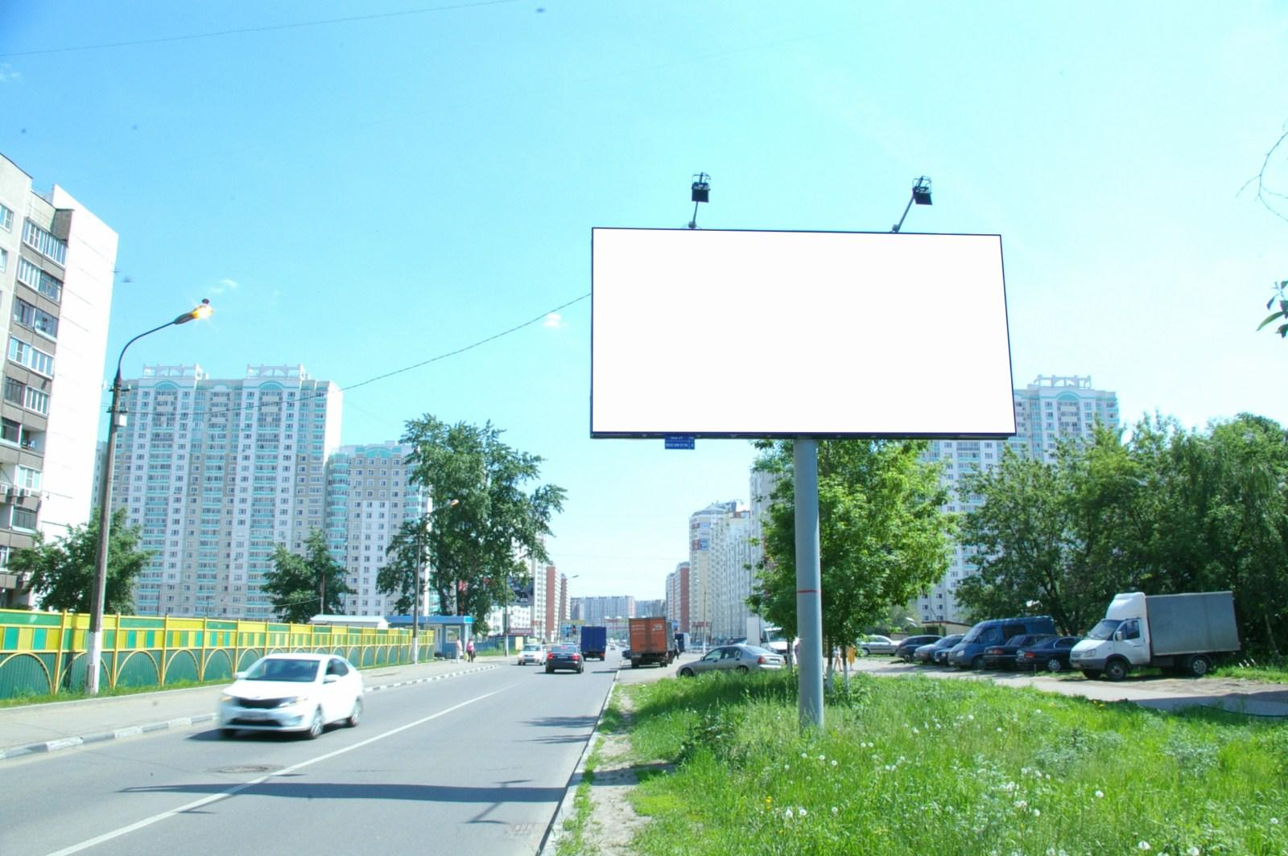

Масштабная рекламная кампания
«Подросток на работе – бонус для предприятия»
Электронные табло в центре города
Информация в социальных сетях
СМИ печатные и ТВ
Рассылка работодателям писем на электронную почту
Городские планёрки в ОМСУ
Как привлечь работодателей?

Slide 2

Бонусы для работодателя
Участие в программе по Постановлению Правительства № 362 (Стимулирование найма)
Экономия фонда оплаты труда
Замещение основных работников на время отпусков
Подростки – кадровый резерв для предприятия
Награждение в номинации «Лучший работодатель года»
Как заинтересовать?
Школы, детские сады
Кафе, рестораны
Почта России
Загородные лагеря
Сельскохозяйственные предприятия
Благоустройство территории
Куда трудоустроить?

